Slide 1
Poesía
de la 2a mitad del siglo 20

Slide 2
La poesía social - habla de los problemas de la gente, del sufrimiento, del hambre, de la pobreza
Blas de Otero, Gabriel Celaya, …
La generación de los 50 - abandonan el tema social, escriben poesía más filosófica
Jaime Gil de Biedma, José Angel Valente

Slide 3
3. Los Novísimos (aňos 60-70)
el nombre viene de una antología Nueve novísimos poetas espaňoles (1970) de un crítico literario José María Castellet
poetas jóvenes con una estética diferente que aparece a finales de los aňos 60
Estilo:
introducen la cultura general y de las masas - hablan del cine, los comics, la tele
rompen la jerarquía - no hay diferencia entre la cultura alta o baja
intertextualidad
culturalismo

Slide 4
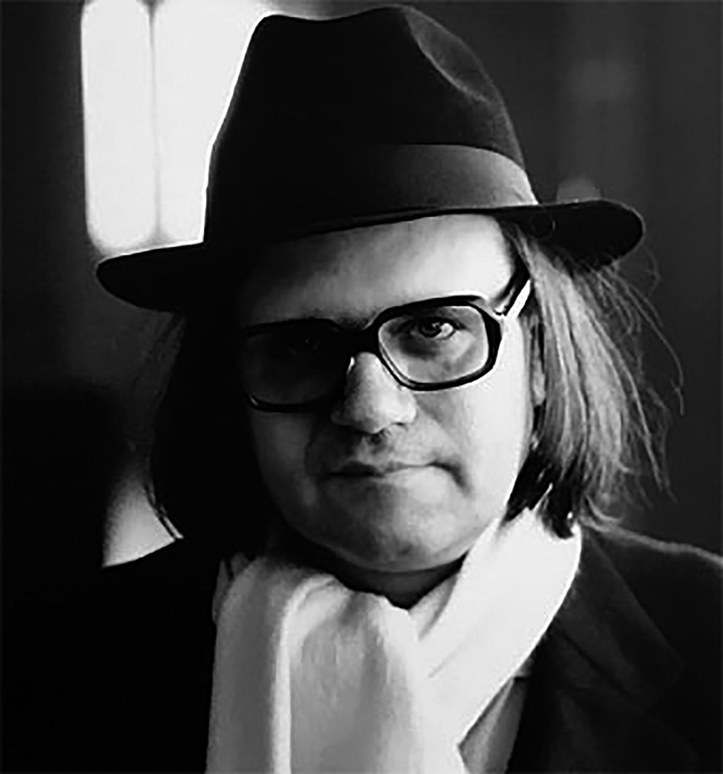
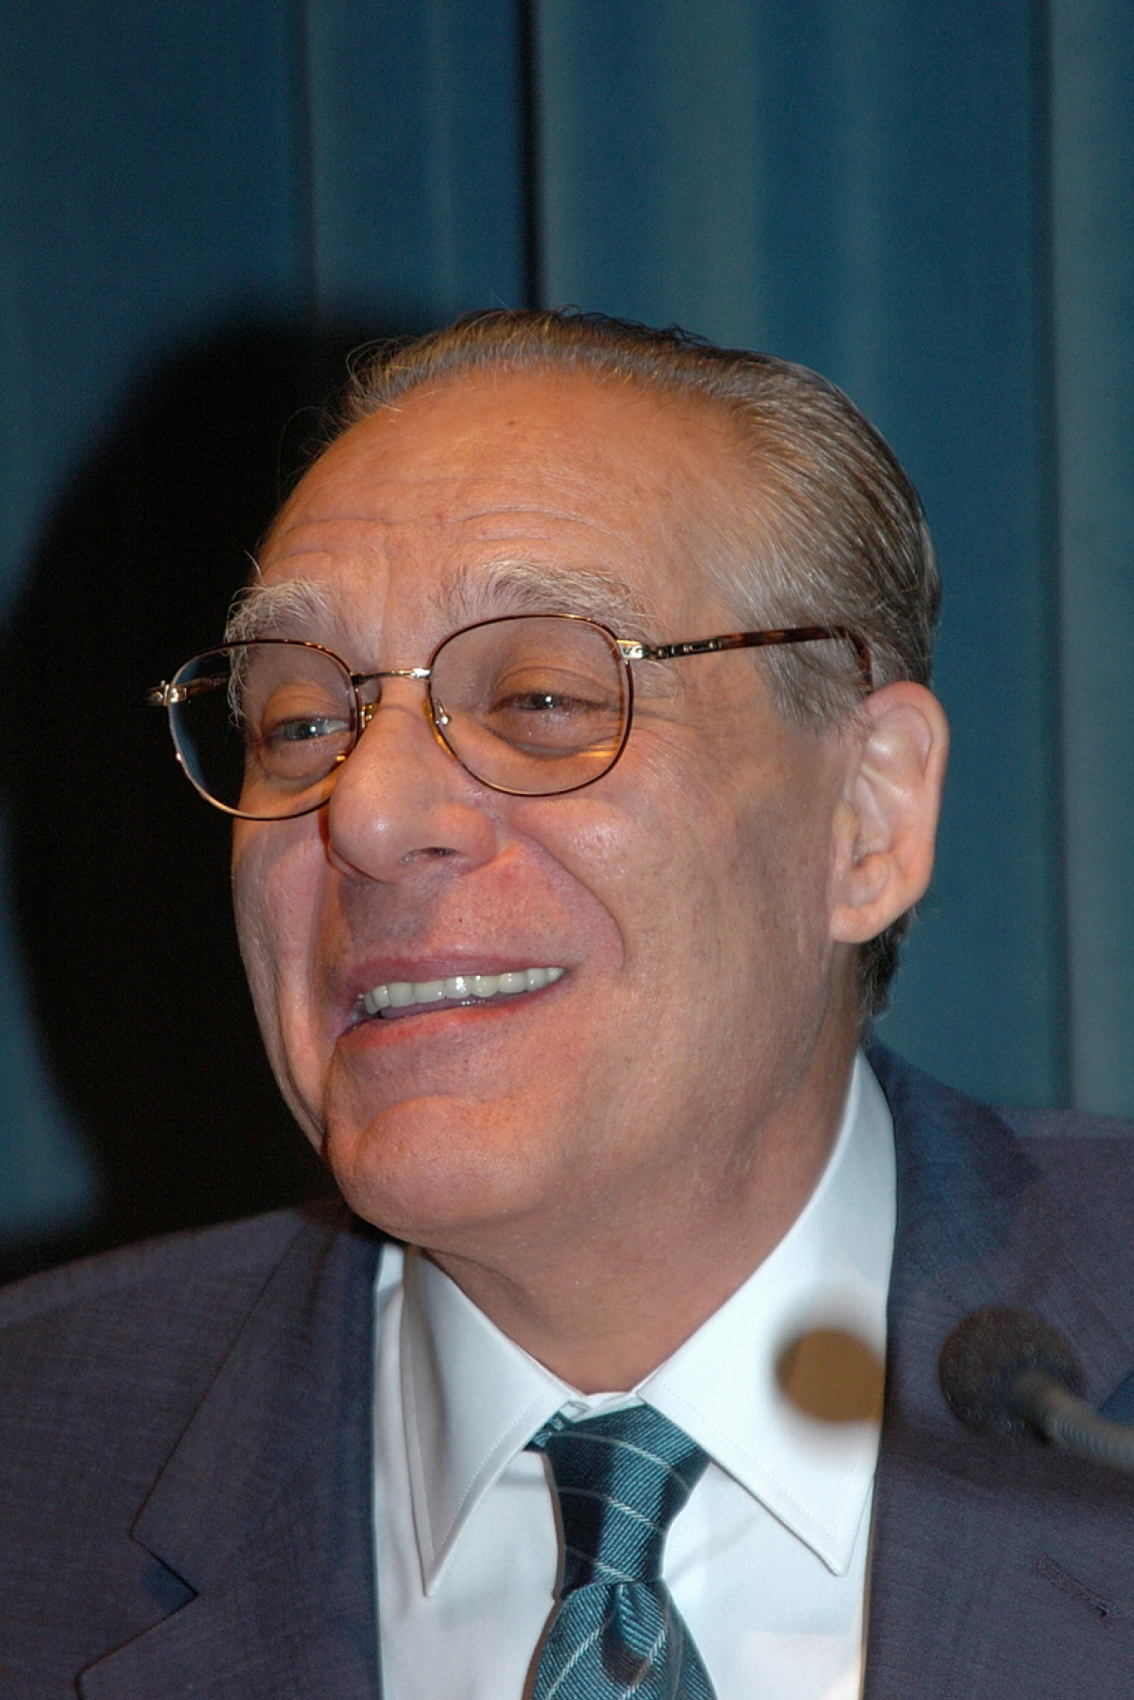
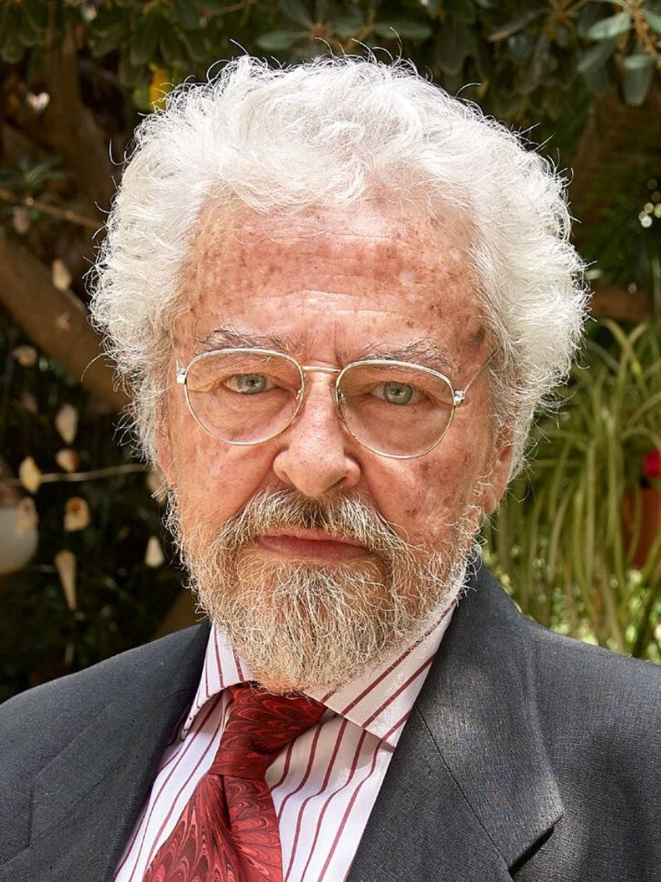
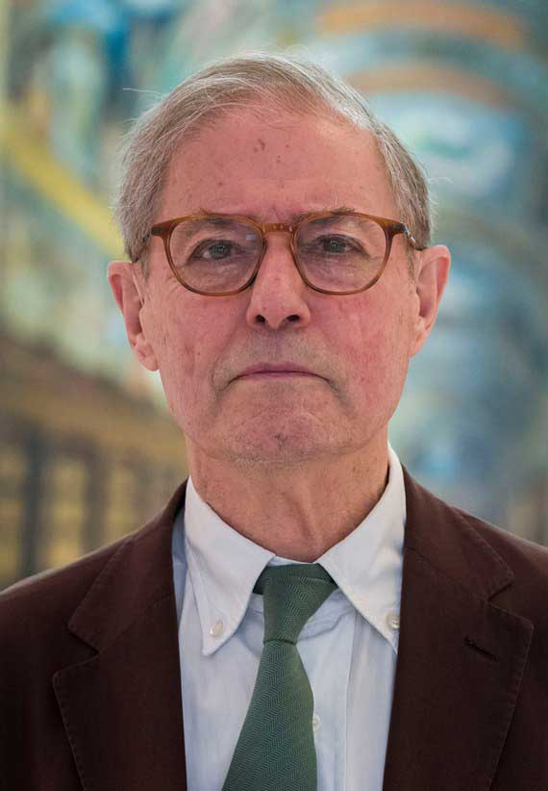
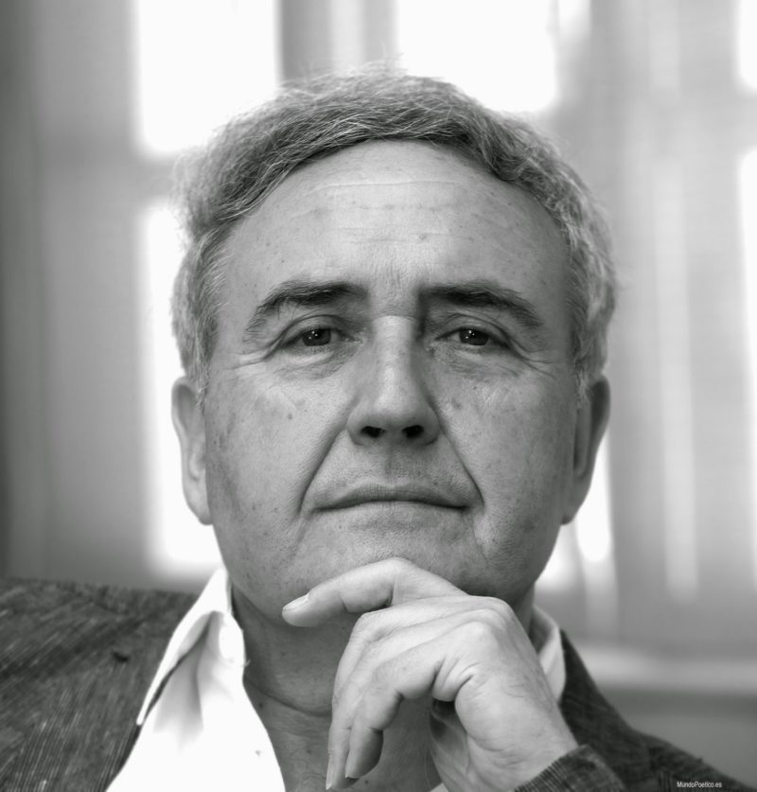
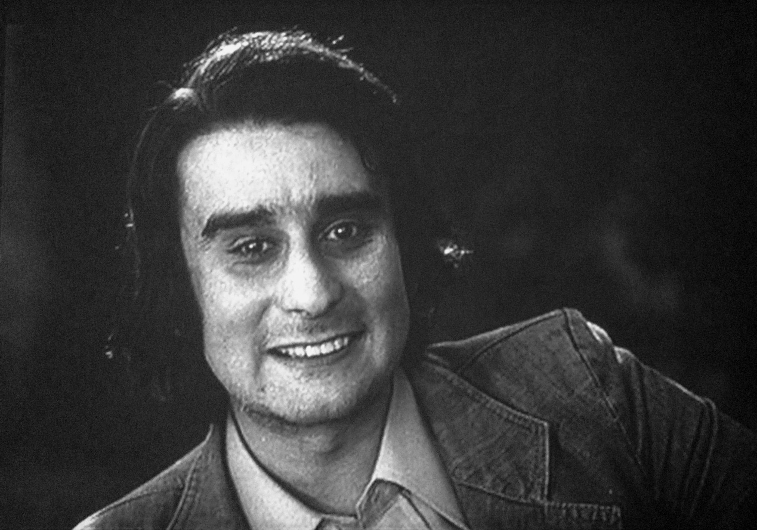
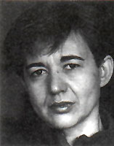
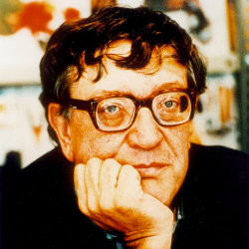
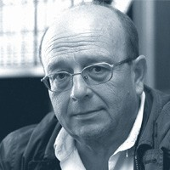
Pere Gimferrer
Guillermo Carnero
Leopoldo María Panero
Ana María Moix
Antonio Martínez Sarrión
Manuel Vázquez Montalbán
Félix de Azúa
Vicente Molina Foix
José María Álvarez

Slide 5
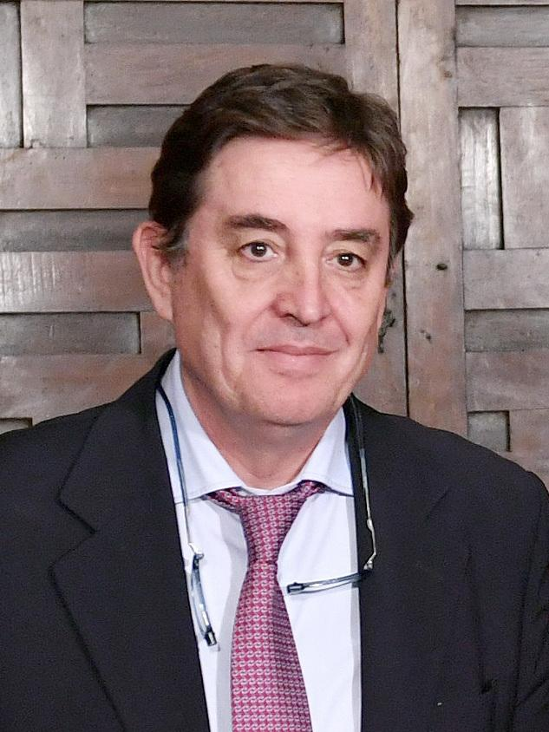
4. “La nueva sentimentalidad” = “Los postnovísimos” (aňos 80-90)
estética muy diferente, una reacción contra la estética de los Novísimos
más realista, sencilla, versos libres, lenguaje cotidiano,...
Luis García Montero

Slide 6
Gimferrer
Els mites
del temps adolescent, el coltell de Teseu
que faria justícia de tot, la divisòria
entre l’avui i el temps que obriria el nou temps.
Els anys d’abjecció, el temps d’ocells rapaços i de gossos de
presa encalçant Catalunya (s. 160)

Slide 7
Panero
No hay nadie en el mundo, se diría
salvo la Espía
¿Quién es la Espía?
Olana, se diría.
Posada en el techo hay una mosca
Olana allí me espía
Miro al cielo, y él me mira:
¿no será Olana que me observa
quizá, tal vez, desde una nube
en forma de Espía? (…)

